Slide 1

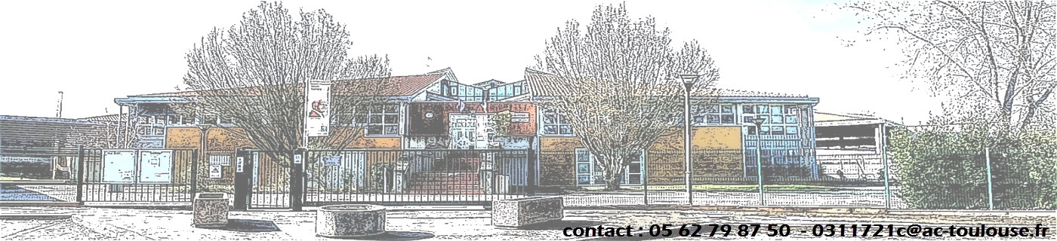
REUNION de RENTREE 6ème
Lundi 2 septembre 2024

Slide 2
Un point de sécurité
Mesures de sécurisation : Sensibiliser les usagers
Tout stationnement devant l’établissement est proscrit. Se garer dans l’escargot (sens interdit) est passible de contravention (90 Euros) et 3 points sur le permis.
Pas d’attroupement aux abords du collège.
Toute personne étrangère au service devra se présenter à l’accueil, décliner son identité, ouvrir son sac si cela lui est demandé et devra se présenter à la LOGE, signer un registre à l’entrée et à la sortie de l’établissement.
2 exercices PPMS dont 1 « Attentat – Intrusion » auront lieu dans l’année.
1 formation aux Gestes Qui Sauvent aura lieu pour les délégués de classe et pour tous les élèves de 3ème PSC1

Slide 3


Organisation d’un PPMS « attentat - intrusion » avant les vacances de Toussaint

Slide 4
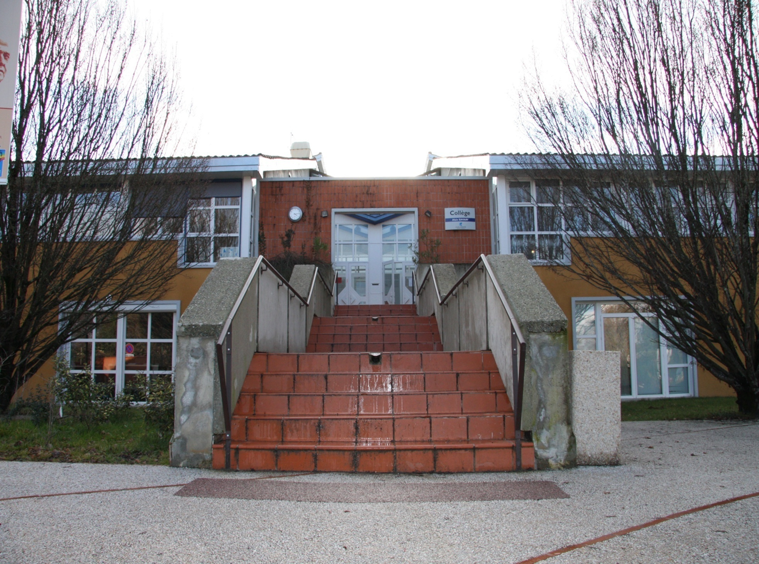
A l’accueil – loge et standard téléphonique Mme Valérie GUINCI
vous dirigera vers les personnels selon l’objet de votre demande

Slide 5
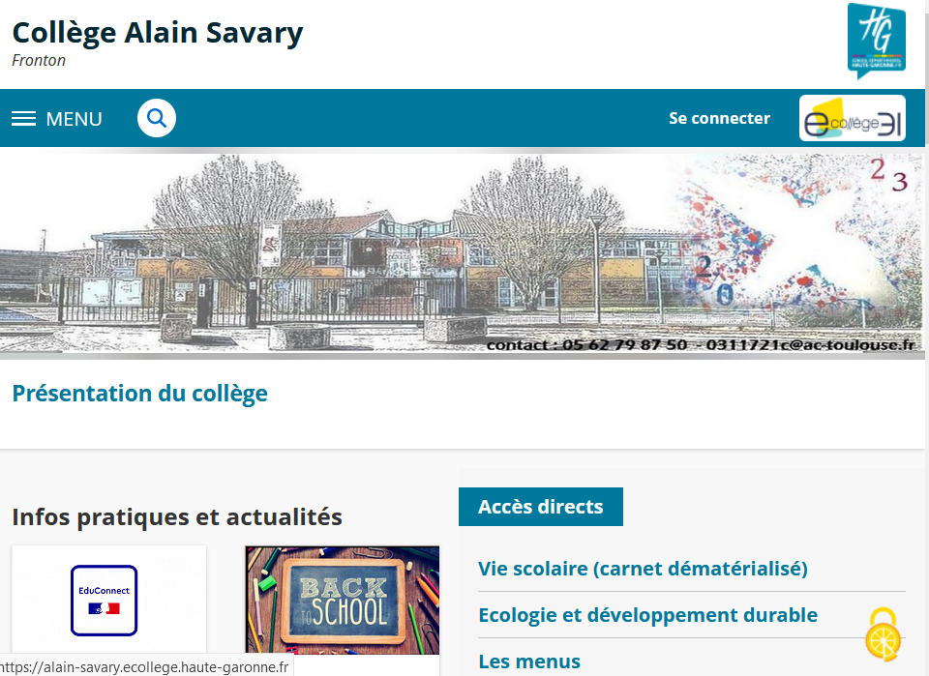
LE SITE DU COLLEGE
(Espace Numérique de Travail) https://alain-savary.ecollege.haute-garonne.fr/

Slide 6
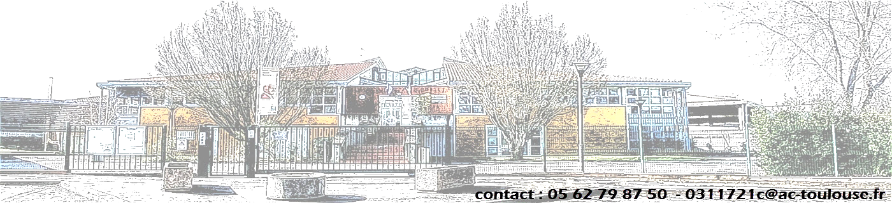

Des personnels pour vous accueillir et prendre en charge vos enfants
Vie scolaire
Agents
Professeurs
AESH
Santé
Social
Orientation
Direction

Slide 7
ORGANIGRAMME
COLLEGE A. SAVARY
Principal
Loutfi BELHASSEN
Secrétaire générale
Pascale
GRAVIER
Agents Territoriaux CD31
Secrétaire de Gestion
Véronique BACALERIE
Principale-Adjointe
Vanessa DESPEYROUX
CPE 5e et 4e
Laura GUERVILLE
CPE 6e et 3e
Vanessa BORLOT
Assistants d’éducation
Professeurs
+
AESH
Secrétaires de direction
Stéphanie Andrieux?
Nadine Cleostrate
Pôle santé-Social
Nathalie IORA (inf)
Manon DALL’ALBA (Psy-EN)
ELEVES

Slide 8
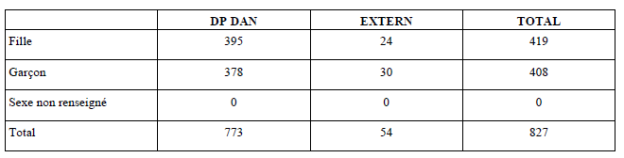
LE COLLEGE EN CHIFFRES :
111 personnels:
57 professeurs
17 agents territoriaux du Conseil Départemental
11 A Ed et 15 AESH + 2 CPE
3 personnels santé/social/orientation
3 personnels de direction
3 secrétaires

Slide 9
LE COLLEGE, COMMENT CA MARCHE ?
Le collège ne dépend pas de la commune mais du :
Conseil Départemental: pour le matériel, les locaux,
Conseil Régional: les transports scolaires
l’Etat : pour l’enseignement.
C’est le Conseil d’Administration qui prend les grandes décisions dans le respect des textes nationaux,
Il organise la vie de l’établissement

Slide 10
LES INSTANCES DU COLLEGE
Conseil d’administration
30 membres
Direction et élus (10)
Professeurs, assistants d’éducation et agents (10)
Parents et élèves (10) (élections mi octobre)
Conseil pédagogique
Commission Educative
Conseil Ecole/Collège
Commission Hygiène et Sécurité (CHS)
Conseil de cycle 3
Comité d’Education à la santé, à la citoyenneté et à l’environnement (CESCE)
Conseils
de classe
Conseil de discipline

Slide 11
LA VIE SCOLAIRE
2 conseillers principaux d’éducation :
Laura Guerville 5e^{e}et 4e et Vanessa Borlot 6e et 3e
10 assistants d’éducation (AED)
  Contrôle de l’assiduité des élèves.
  Surveillance et sécurité des élèves
  Respect du Règlement intérieur
  Soutien scolaire et activités périscolaires
  Les C.P.E. sont les interlocuteurs privilégiés des familles et des élèves.
  La ligne téléphonique de la Vie Scolaire est ouverte aux élèves pour appeler en cas de besoin leur famille.
  L’Espace Numérique de Travail (ENT) est l’outil privilégié de communication

Slide 12
La Vie quotidienne
Les bus scolaires laissent le matin les élèves devant l’entrée du collège ; le soir, ils sont stationnés devant le collège jusqu’au parking du petit gymnase.
Durant la pause méridienne, les élèves sont invités à déposer leurs cartables sur les râteliers situés sous le préau. Les élèves de 6ème bénéficient de l’usage de casiers après inscription auprès de des CPE. Il est déconseillé aux élèves d’avoir des objets de valeur.
Durant les heures libres, des études surveillées sont mises en place afin d’aider les élèves dans leur travail scolaire.
Des toilettes sont situées sous le préau. Les élèves y ont accès aux récréations. Durant la pause méridienne, elles sont régulièrement ouvertes.

Slide 13
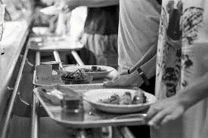
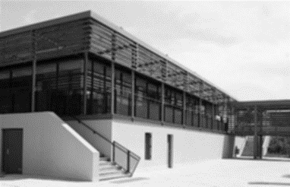
La restauration scolaire
Les repas sont fabriqués sur place par l’équipe des cuisiniers et agents
Self service : 2/3 choix d’entrées , 2 choix de plats , laitage, et 2/3 desserts au choix.
Un menu ’’pour la planète’’ par semaine
Les menus sont faits dans un souci d’équilibre alimentaire. Ils sont publiés sur l’ENT du collège

Slide 14
La restauration scolaire
TARIF annuel fixé par le Conseil Départemental
Pour 2024 Forfait de 460 €
Trimestre septembre/décembre 2024 180 €
LES AIDES
Aide à la restauration ARS
Bourses
Fonds social collège

Slide 15
Animations culturelles et sportives
Différentes activités culturelles et sportives seront offertes aux élèves durant les heures libres (heures d’étude) ou lors de la pause méridienne.
Ces activités seront encadrées par les Assistants d’Education et les mardi et jeudi par des animateurs du CAJ.

Slide 16
LES OBJECTIFS DU COLLEGE
Acquisition de savoirs et de savoir-faire
Gagner en autonomie dans le travail et l’organisation
Développer l’esprit critique et le jugement personnel de l’élève
Développer la curiosité et faire découvrir les cultures
Ce qui change par rapport à l’école primaire :
  Le nombre de professeurs : de 1 au primaire à 10 au collège
  Le rythme
  La charge de travail
  Exigence dans l’approfondissement personnel

Slide 17
HORAIRES des DISCIPLINES
Nouveauté 2024 français et maths par groupe de besoins organisés par les enseignants

Slide 18
LE SOCLE COMMUN
5 domaines de formation
Des objectifs dans chacun d’eux
Comprendre, s’exprimer
en utilisant la langue française à l’oral et à l’écrit
2. Les méthodes et outils pour apprendre
1. Les langages pour penser et communiquer
Comprendre, s’exprimer en utilisant une langue étrangère et, le cas échéant, une langue régionale
3. La formation de la personne et du citoyen
5. Les représentations du monde et
l’activité humaine
Comprendre, s’exprimer
en utilisant les langages mathématiques, scientifiques et informatiques
4. Les systèmes naturels et les systèmes techniques
Comprendre, s’exprimer
en utilisant les langages
des arts et du corps
Les quatre objectifs du premier domaine et les quatre autres domaines sont les huit composantes du socle commun dont la maîtrise doit être acquise à un niveau satisfaisant.

Slide 19
LES PARCOURS EDUCATIFS
Parcours Avenir
comprendre le monde économique et professionnel
connaître la diversité des métiers et des formations
développer le sens de l’engagement et de l’initiative
élaborer le projet d’orientation scolaire et professionnelle
Parcours citoyen
Apprendre les valeurs de la République
enseignement moral et civique
éducation aux médias et à l’information
participation des élèves à la vie sociale de l’établissement et de son environnement
Parcours d’éducation artistique
et culturelle (PEAC)
Favoriser un égal accès à l’art et à la culture
rencontre, fréquentation d’œuvres et d’artistes
pratique individuelle et collective
connaissances : repères culturels et esprit critique
Parcours éducatif de santé
Expliciter ce qui est offert aux élèves en matière de santé :
éducation pour des choix éclairés
prévention sur des problématiques prioritaires
protection dans l’établissement et l’environnement local
L’application nationale FOLIOS peut aider élèves et enseignants dans le suivi des parcours.

Slide 20
DIPLOMES ET ATTESTATIONS AU COLLEGE
→ L’attestation de sécurité routière:
Niveau 1 ASSR 1 en 5ème
Niveau 2 ASSR 2 en 3ème
→ L’attestation Premier Secours Civiques niveau 1 (PSC1):
Niveau 3ème
Formations aux gestes de l’urgences (GQS) pour tous les autres niveaux (proposé cette année dans le cadre du volontariat)
→Le Diplôme National du Brevet : DNB
→Le Certificat de Formation Générale: CFG
→Le socle commun de connaissances et de compétences et de culture
→ Certification de compétences numériques (PIX)

Slide 21
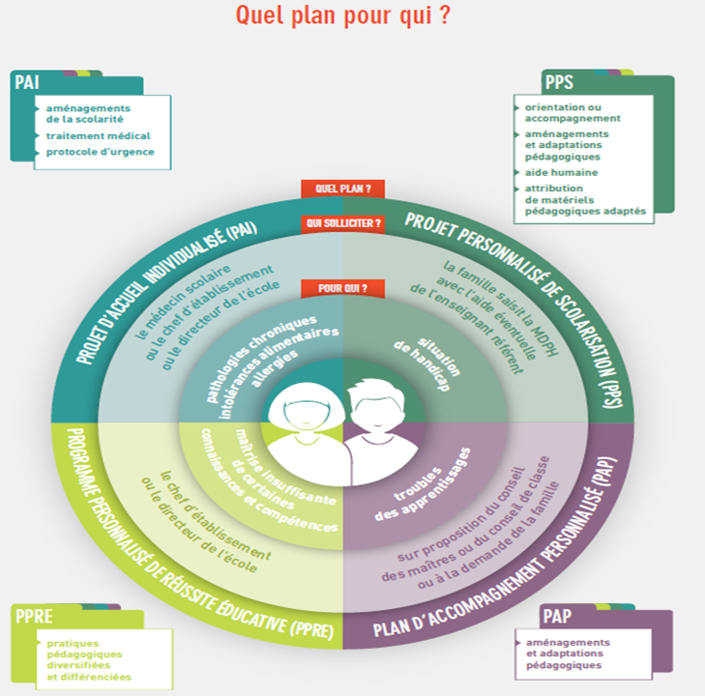
LES AIDES AUX ELEVES
Accompagnement personnalisé
Dispositif « devoirs faits »
P.A.P. (Plan d’accompagnement Personnalisé – Trouble des apprentissages)
P.P.S. (Projet personnalisé de Scolarisation)
    15 AESH pour l’accompagnement d’élèves en situation de handicap
P.P.R.E. (Programme Personnalisé de Réussite Educative)

Slide 22
Suivre la scolarité de votre enfant au collège
Agenda du collège et cahier de texte en ligne sur l’ENT
- Absences / retards, punitions / sanctions / Notes / compétences / bulletins via Pronote accessible sur l’ENT

Slide 23
L’ensemble du personnel
du collège Alain Savary
vous souhaite
une belle rentrée 2024 !

